Slide 1
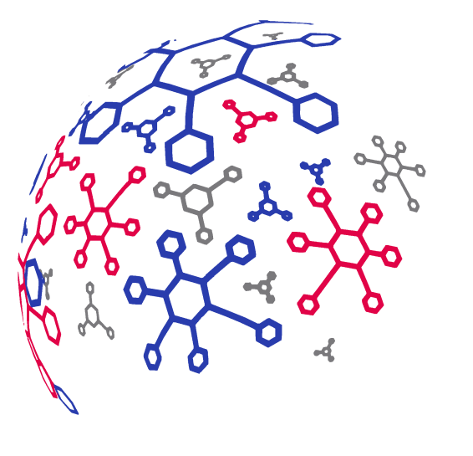
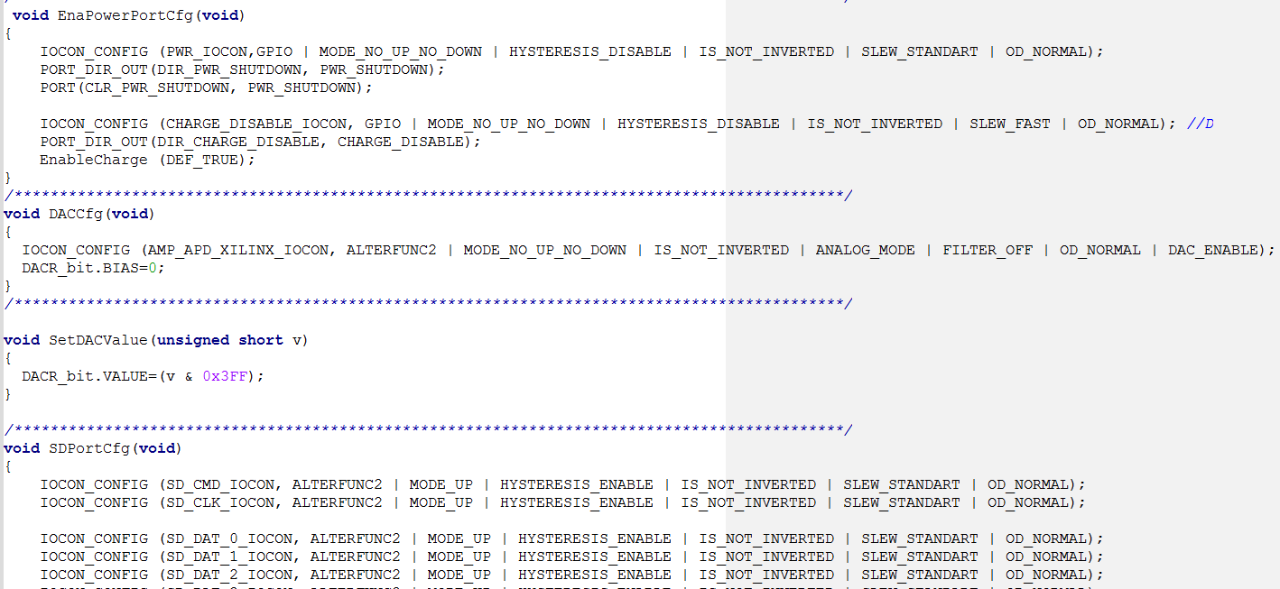
Шилова Анастасия Михайловна
РАЗРАБОТКА И АПРОБАЦИЯ ДРАЙВЕРА МОДУЛЯ HLK-M35 ДЛЯ LPC1788
Научный руководитель: Макаров В.В
Объект исследования: Wi-Fi модуль HLK-M35.
Результаты исследования: В среде IAR Embedded реализован нижний уровень драйвера обмена данными: инициализация, настройка, функции записи и чтения.
Возможность коммерциализации:
Разработанный драйвер, обеспечивает возможность операционной системе устройства находить и подключаться к каждому доступному беспроводному соединению;
Модуль HLK-M35 обеспечивает передачу данных о конфигурации последовательных устройств через сеть Интернет.
Рис 1. Программа IAR, в которой был написан драйвер Wi-Fi модуля HLK-M35
02

